Slide 1
Люблю природу русскую. Весна

Slide 2
Цели урока: 1. Подвести итог работы над разделом. 2. Вспомнить пройденные произведения и их авторов. 3. Продолжить практиковаться выразительно читать. 4. Проверить свои знания полученные при изучении темы.

Slide 3
Читательская разминка:

Slide 4
Гори, солнце, ярче, Лето будет жарче, А зима теплее, А весна милее!

Slide 5
Обобщение материала: назовите фамилии поэтов и их произведения

Slide 6
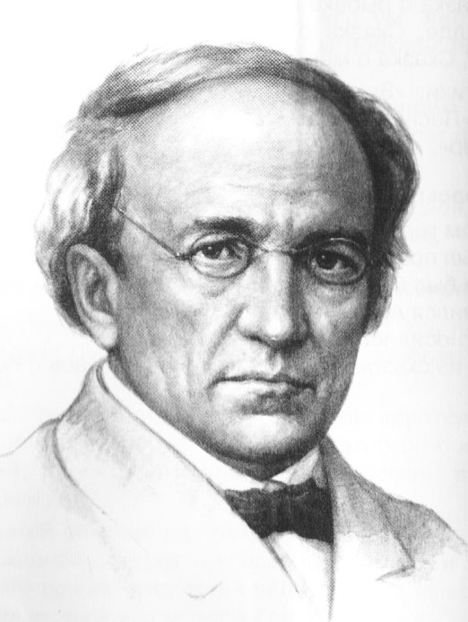
Ф.И. Тютчев «Зима недаром злится…» «Весенние воды»

Slide 7
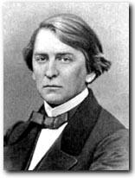
А. Плещеев «Весна» «Сельская песенка» «В бурю»

Slide 8
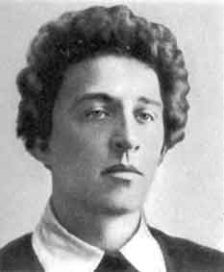
А. Блок «На лугу»

Slide 9
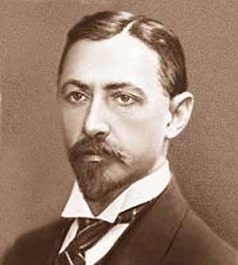
И. Бунин «Матери»

Slide 10
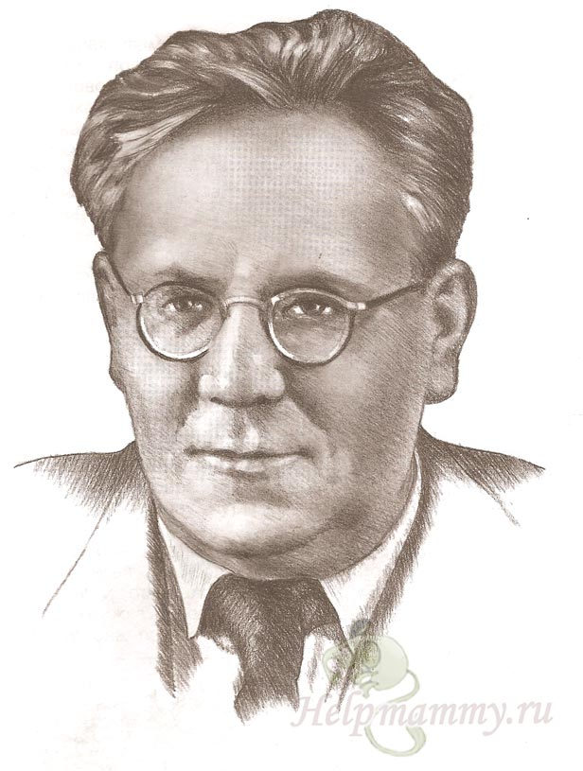
С. Маршак «Снег уже теперь не тот…»

Slide 11
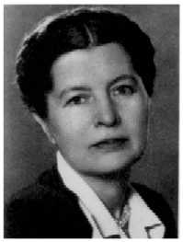
Е. Благинина «Посидим в тишине»

Slide 12
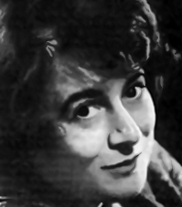
Э. Мошковская «Я маму мою обидел»

Slide 13
Конкурс чтецов

Slide 14
ФИЗМИНУТКА

Slide 15
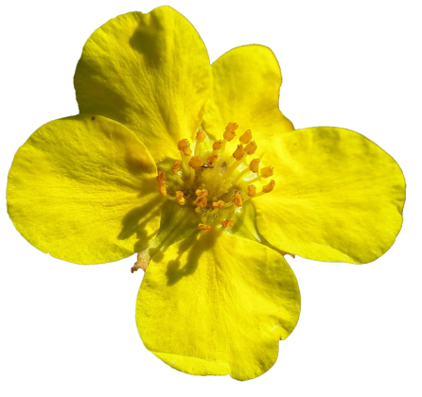
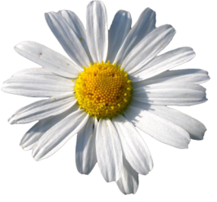
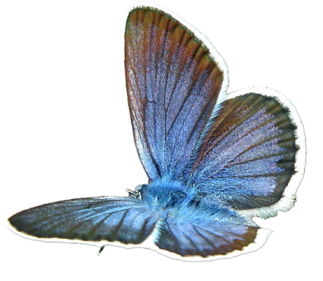
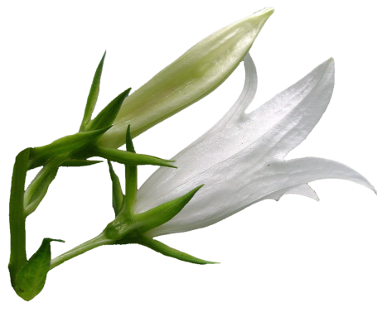
ВЕСНА

Slide 16
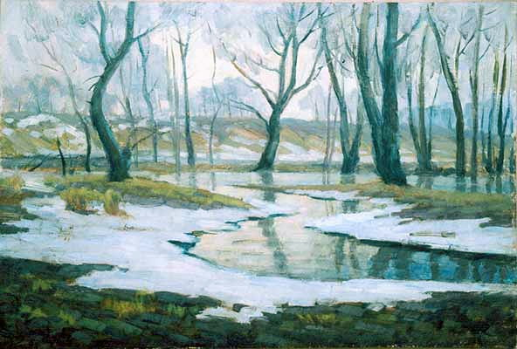

Slide 17
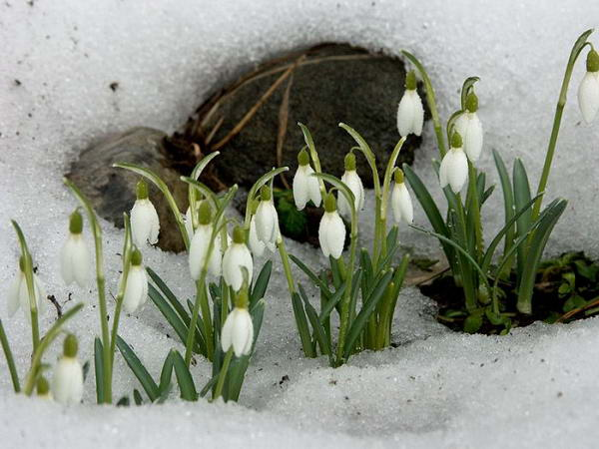

Slide 18
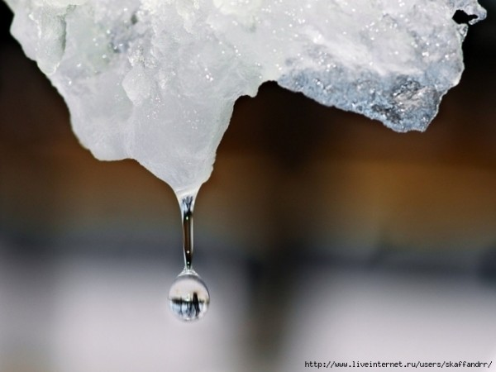

Slide 19
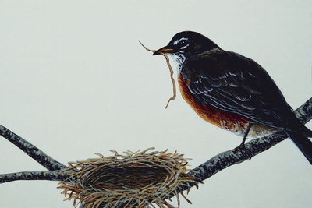

Slide 20
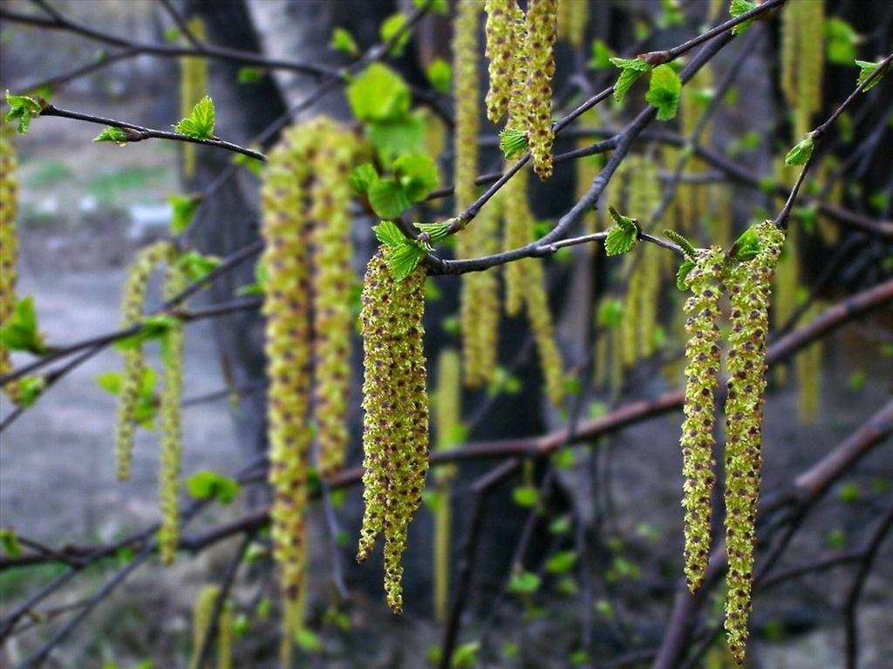

Slide 21
ИГРА подберите к картинкам названия из строчек изученных стихотворений

Slide 22
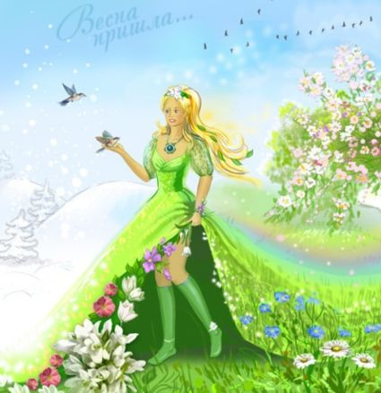

Slide 23
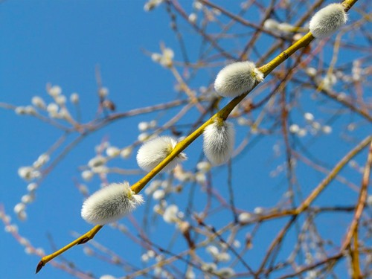

Slide 24
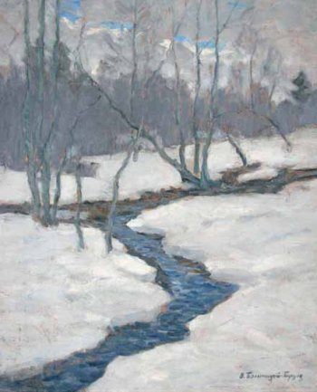

Slide 25
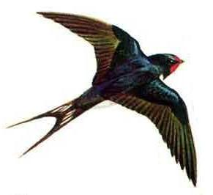

Slide 26
ТЕСТ

Slide 27
А1. Найди лишнее слово. 1) снег 2) солнце 3) листопад 4) сосулька

Slide 28
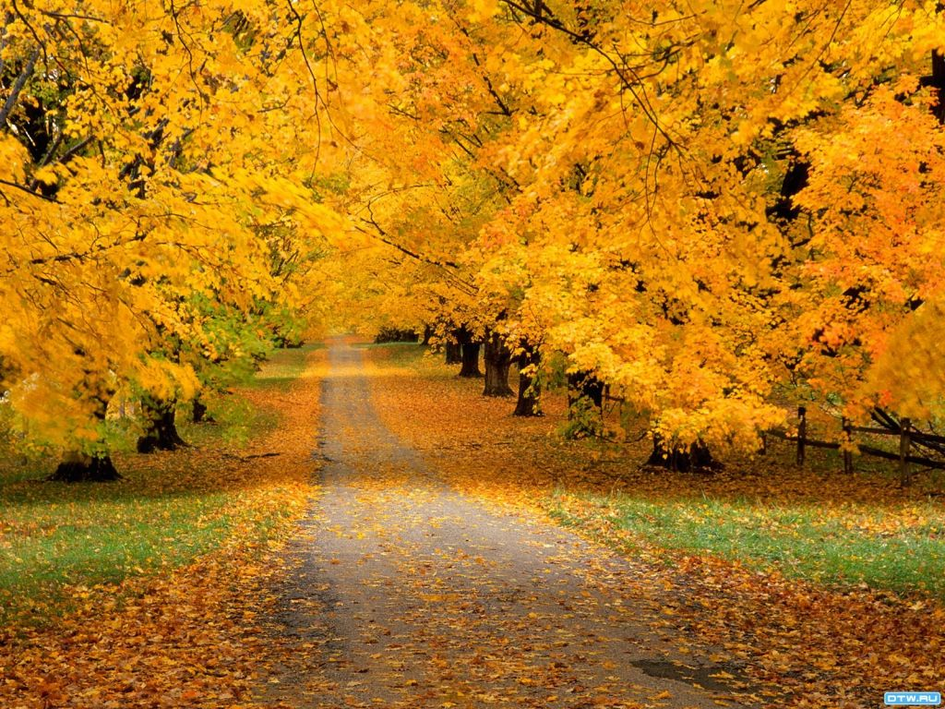
3) листопад

Slide 29
А2. Из какого произведения эти строки? Мама спит, она устала… Ну и я играть не стала. 1) Е. Благинина «Посидим в тишине» 2) А. Плещеев «В бурю» 3) А. Плещеев «Сельская песенка» 4) Э. Мошковская «Я маму мою обидел…»

Slide 30
1) Е. Благинина «Посидим в тишине»

Slide 31
А3. Кто написал стихотворение «Матери»? 1) С. Маршак 2) И. Бунин 3) Ф. Тютчев 4) Е. Благинина

Slide 32
2) И. Бунин

Slide 33
А4. Кто написал стихотворение «В бурю»? 1) С. Маршак 2) Ф. Тютчев 3) А. Плещеев 4) Е. Благинина

Slide 34
3) А. Плещеев

Slide 35
В1. О чём говорится в стихотворении Ф. Тютчева «Зима недаром злится…»? 1) о борьбе зимы с весной 2) о борьбе весны с летом 3) о борьбе зимы с осенью 4) о борьбе весны с осенью

Slide 36
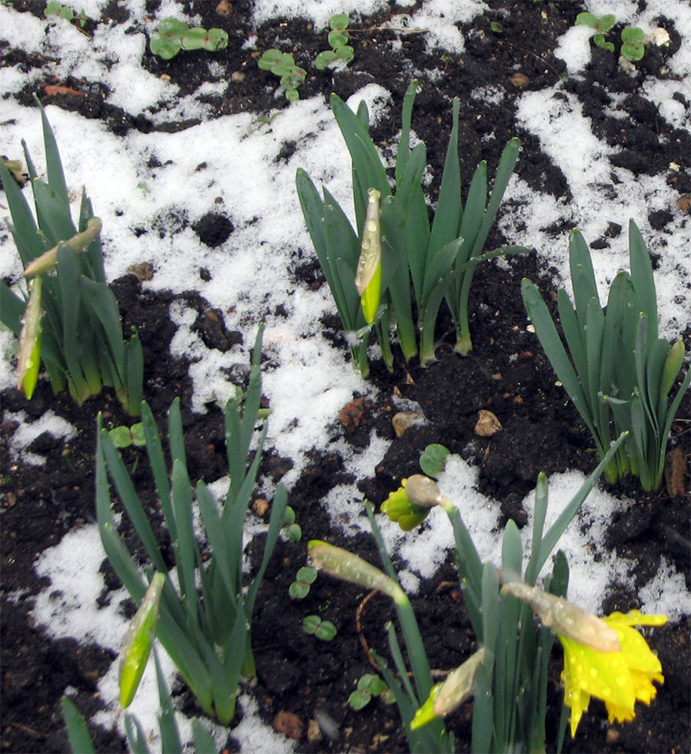
1) о борьбе зимы с весной

Slide 37
В2. О чём говорится в стихотворении А. Плещеева «Сельская песенка»? 1) о прилёте птиц 2) об отлёте птиц 3) о разливе рек 4) о таянии снега

Slide 38
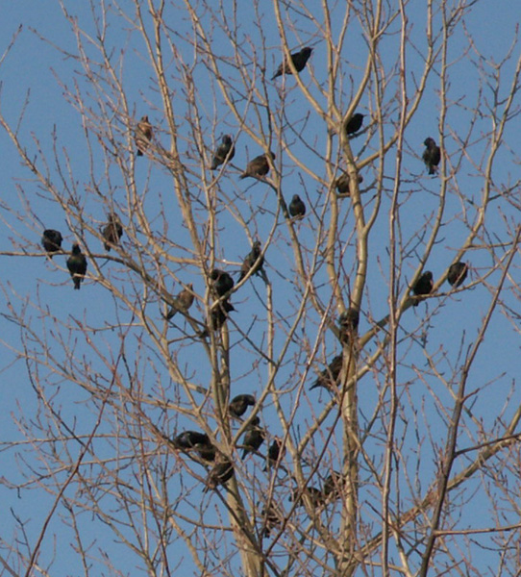
1) о прилёте птиц

Slide 39
С1. Закончи четверостишие А. Блока. …Чу, слышен голос звонкий. Не это ли весна? Нет, это звонко, тонко В ручье… 1) блестит луна 2) журчит вода 3) журчит волна 4) блестит звезда

Slide 40
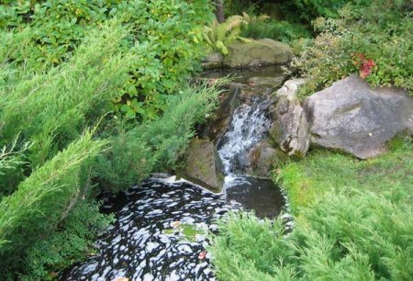
3) журчит волна

Slide 41
С2. Вставь пропущенное слово в четверостишие. Всё чернее с каждым днем Стёжки и дорожки. И на вербах … Светятся серёжки.
1) серебром 2) огоньками 3) золотом 4) ярко

Slide 42
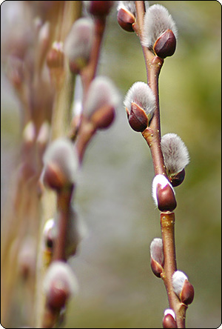
1) серебром

Slide 43
Подведение
итогов

Slide 44
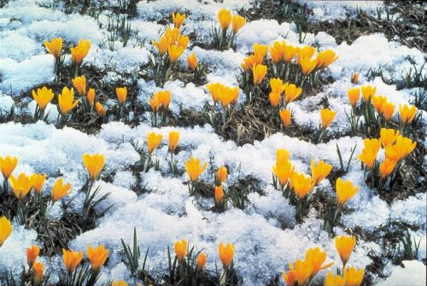
Домашнее задание
стр. 124, задание 4, в тетради

Slide 45
Спасибо за урок

